Slide 1
选题介绍
企业股权知识表示与风险推理
从“谁持有股份”出发，追踪“谁控制企业、哪些关系需要核查”。
当企业背后还有企业，
只看一张股东表，就很难看清完整关系。
图谱追踪关系，规则推导结论，框架汇总属性与线索
第6组：梁镇贤（组长）、陈宗波、温文辉、陈宇冲、刘亦达
全组共同参与开发、测试与汇报；学号及分工详见报告
人工智能课堂报告 · 第6组 · 企业股权知识表示与风险推理
01
Notes:
本次汇报研究企业股权知识表示与风险推理。当企业背后还有企业，只看一张股东表就难以看清关系。我们用虚构案例，演示如何追踪控制人、计算经济持股，并给出需要核查的风险线索。
[Sources]
课堂报告_修订版.docx：摘要、背景与目标；本项目合成教学数据。
[/Sources]
组员与分工
梁镇贤（组长） 202425220516 项目统筹、数据建模与功能联调
陈宗波 202425220507 知识图谱构建、股权路径分析与可视化
温文辉 202425220523 产生式规则、控制关系推理与解释链
陈宇冲 202425220505 框架表示、风险线索汇总与测试验证
刘亦达 202425220518 查询效率对比、结果分析与材料整合
各成员工作量大致均衡，共同参与系统开发、测试验证、报告修改与汇报准备；表中列出各自侧重。

Slide 2
01 研究背景
为什么需要穿透企业股权关系？
股权穿透：沿着多层股东关系向上追踪，找到最终的自然人及其持股路径。
业务场景
人工核查的困难
希望得到的答案
银行贷款审批、投资尽调
审查目标企业及其关联方
股东也可能是另一家企业
交易与担保记录彼此分散
谁在背后控制企业？
风险线索由哪些事实支持？
因此，需要把分散记录连接起来，再按照明确规则追踪和推理。
人工智能课堂报告 · 第6组 · 企业股权知识表示与风险推理
02
Notes:
股权穿透，就是沿着多层股东关系向上追踪。在贷款审批和投资尽调中，既要知道谁控制企业，也要判断交易双方是否关联。多层持股和交叉担保增加了核查难度，因此需要把分散记录连接起来。
[Sources]
课堂报告_修订版.docx：四、背景与目标；行业场景为本项目问题设定。
[/Sources]

Slide 3
02 行业案例与本项目目标
从真实关系追踪案例缩小到课堂任务
行业参考：ICIJ Offshore Leaks 公开数据库连接人员、企业与中介信息。
关系网络辅助追踪与核查
我们的可运行任务
ICIJ连接人员、企业与中介。
本项目：整理记录 → 建模 → 查询。
核查身份与来源，关联不等于违法。
① 识别多层股权背后的控制人
② 找出共同控制下的交易线索
③ 检测循环持股与担保圈
课堂数据：4名自然人、12家企业、25条关系；均为虚构。
来源：https://offshoreleaks.icij.org/pages/about
人工智能课堂报告 · 第6组 · 企业股权知识表示与风险推理
03
Notes:
行业参考是国际调查记者同盟的离岸数据库，它把人员、企业和中介连接起来，辅助关系追踪。我们的课堂流程是整理记录、建立关系网络、执行查询，再核查证据。使用十六个虚构实体，演示控制识别、关联交易和环路检测。
[Sources]
ICIJ, About the Offshore Leaks Database: https://offshoreleaks.icij.org/pages/about
课堂报告_修订版.docx：四、背景与目标。整理记录、建模、查询、核查为本项目流程，不是对ICIJ内部实现的断言。
dataset.py: demo_dataset；data/demo/ 合成数据。
[/Sources]

Slide 4
03 案例与问题
以恒通科技为例：多层股权怎样影响判断？
以下名称与比例均来自本项目的虚构数据；箭头方向表示“股东 → 被投资企业”。
王建国
80%→
华鑫控股
65% →
华鑫实业
20% ↘
↙ 35%
问题一：谁能够控制恒通科技？
问题二：沿股权路径计算的权益是多少？
恒通科技
还需继续核查：若它与同一控制人旗下的企业交易，是否存在关联交易线索？
人工智能课堂报告 · 第6组 · 企业股权知识表示与风险推理
04
Notes:
来看恒通科技。王建国持有华鑫控股百分之八十，华鑫控股持有华鑫实业百分之六十五。这两家企业分别持有恒通科技百分之二十和三十五。基于这些事实，我们分别回答控制关系和经济持股两个问题。
[Sources]
dataset.py: demo_dataset；data/demo/holdings.csv、persons.csv、companies.csv。所有名称与关系均为合成教学数据。
[/Sources]

Slide 5
04 知识表示方法
把同一批记录表示成三种可计算的知识
图谱负责关系查询，规则负责条件推导，框架负责企业档案；三者共同支撑案例分析。
知识图谱
王建国 —持股80%→ 华鑫控股
适合路径与环路查询
难点：实体对齐与数据质量
谓词与产生式
Holds(P,C,r)，r>0.5 ⇒ Controls(P,C)
适合条件推导与证据解释
难点：规则多时匹配成本增加
框架表示
恒通科技 is_a 上市公司
适合属性继承与档案更新
难点：缺省值不等于已知事实
转换流程：关系记录 → 图谱与谓词事实 → 规则推导 → 结果写回企业框架和图谱
人工智能课堂报告 · 第6组 · 企业股权知识表示与风险推理
05
Notes:
同一案例采用三种表示。图谱用节点和边支持路径查询；产生式把事实与条件结合，例如持股超过百分之五十推出教学控制关系；框架通过槽和继承组织企业属性。它们分别面临数据质量、匹配成本和缺省值解释问题。
[Sources]
Hogan et al., Knowledge Graphs, ACM Computing Surveys 54(4), Article 71: https://doi.org/10.1145/3447772
Russell and Norvig, Artificial Intelligence: A Modern Approach, 4th ed., Pearson, 2021.
Minsky, A Framework for Representing Knowledge, MIT AI Lab Memo 306, 1974.
kr/knowledge_graph.py；kr/production.py；kr/frames.py；reasoning/rules.py：R1。课程第2章课件；课堂报告参考文献[2]–[4]、[7]。
[/Sources]

Slide 6
05 推理演示
沿着案例推出结论，并保留证据链
教学控制关系与经济权益分别计算，结论保留规则与前提。
控制关系的推导
经济持股的计算
R1：65%持股推出对子公司的控制
R4：合并20%＋35%＝55%
R5：控制关系传递至王建国
路径一：80%×20%＝16%
路径二：80%×65%×35%＝18.2%
两条路径合计：34.2%
R7：共同控制人＋交易 → 关联交易线索；R12：上市公司待核查
配偶一致行动属于教学假设，实务须另行取证；规则结论不等于法律认定。
人工智能课堂报告 · 第6组 · 企业股权知识表示与风险推理
06
Notes:
先由持股百分之六十五推出对子公司的控制，再合并两家企业的持股，得到百分之五十五，控制关系继续传递至王建国。经济权益沿两条路径相乘再求和，只有百分之三十四点二。共同控制加交易还能推出核查线索，每条结论保留规则与前提。
[Sources]
reasoning/rules.py：R1、R4、R5、R7、R12；R2的配偶一致行动仅为教学假设。
reasoning/graph_reasoning.py：penetrate、upstream_paths；test_project.py：test_control、test_equity_is_not_voting_control、test_half_not_control。
经济持股：0.8×0.2 + 0.8×0.65×0.35 = 0.342；非循环示例。
[/Sources]

Slide 7
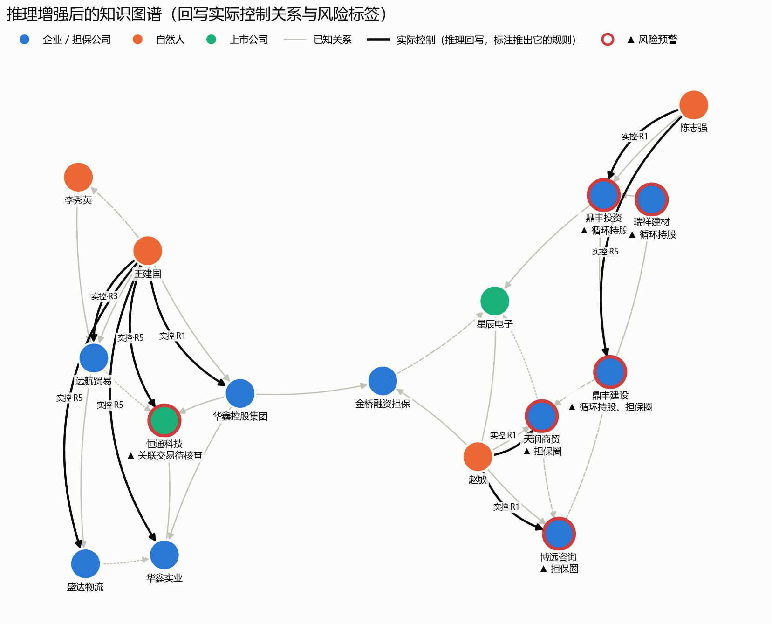
06 系统运行结果
从原始关系得到可解释的风险线索
完整流程：输入记录 → 正向推理与图查询 → 解释依据 → 回写图谱及企业档案。
功能复测与知识回写
53条事实 → 17个周期 → 135条事实
回写9条控制关系，标记6家企业
11项测试：控制、34.2%权益、边界等
灰线为原始关系；黑边为推理关系
验证教学逻辑，不代表真实风控准确率
人工智能课堂报告 · 第6组 · 企业股权知识表示与风险推理
07
Notes:
功能复测得到五十三条事实扩充到一百三十五条，经历十七个周期，九条控制关系写回图谱。循环持股、担保圈和交易预警共标记六家企业，十一项功能测试通过。这验证了教学逻辑，不代表真实业务准确率。
[Sources]
main.py；test_project.py；本地 qa/revision/main-run.txt、package-tests.txt、live-process-output.txt。
图像：本项目 output/kg_reasoned.png，合成数据及规则输出；6家为三类预警集合去重后的企业数。
[/Sources]

Slide 8
07 效率实验
原基准：等价查询的耗时如何比较？
以下为仓库保留的原基准结果；功能复测未重新测量这些耗时。
图 DFS
0.564 ms
SQL 递归 CTE
1.033 ms
SQL 逐层 JOIN
0.770 ms
430实体 / 792边 / 20目标 / 9轮；8层查询，先核对结果多重集合等价。
各轮平均查询耗时取中位数；含结果物化，不含建库与绘图，仅适用于此实现。
人工智能课堂报告 · 第6组 · 企业股权知识表示与风险推理
08
Notes:
效率图展示仓库保留的原基准，并非本次重新计时。实验先检查三种查询的结果等价，再对二十个目标重复九轮。八层查询的中位耗时分别约零点五六、一点零三、零点七七毫秒。这只比较当前内存图算法与SQLite实现，不能推广到所有数据库。
[Sources]
output/benchmark.json、output/benchmark.csv；benchmark.py。原基准：Python 3.13.1、NetworkX 3.5、SQLite 3.45.3；seed=42；430实体、792条边。
8层 median_ms：图DFS=0.564 ms；SQL递归CTE=1.033 ms；SQL逐层JOIN=0.770 ms（显示值四舍五入）。先按路径结果多重集合核对等价；每轮20目标平均查询耗时，再取9轮中位数。
NetworkX documentation: https://networkx.org/documentation/stable/ ; SQLite WITH clause: https://www.sqlite.org/lang_with.html
[/Sources]

Slide 9
08 总结与展望
回到业务问题：把分散记录变成有依据的线索
本项目完成了一个小型、可运行、可追溯的知识表示与推理系统。
本次完成了什么
仍有哪些不足
用三种知识表示组织同一案例
演示控制关系、路径和环路推理
用证据链与等价查询验证结果
合成数据与简化规则限制外推
循环持股截断，不等于完整权益
补充来源、身份核验与失效结论撤回
结论：表示方法要匹配任务；推理结论要有证据，也要说明适用条件。
参考：ICIJ Offshore Leaks；Hogan等《Knowledge Graphs》；课程第2章；NetworkX与SQLite文档。完整书目见报告。
人工智能课堂报告 · 第6组 · 企业股权知识表示与风险推理
09
Notes:
回到业务问题，图谱找关系，规则推结论，框架组织属性，三者共同给出可追溯线索。当前仍受合成数据、简化控制规则和循环路径截断限制。下一步补充证据来源、身份核验与失效结论撤回，使知识更新后仍然可信。
[Sources]
课堂报告_修订版.docx：八、问题与改进思路；九、总结；完整书目见十、参考文献。
reasoning/graph_reasoning.py：简单路径截断；reasoning/rules.py：有限教学控制规则；kr/production.py：当前正向推理实现。
[/Sources]

